Slide 1
HYS-Harcama Yönetim Sistemi

Slide 2
1-Ret ve İade İşlemleri
2-Emanet Ödemeleri

Slide 3
Ret ve İade işlemleri.
Harcama süreçlerinde kontrol düzeyinin artırılması, birimler arası yazışmaların azaltılarak zaman ve maliyet tasarrufunun sağlanması amacıyla Hazine ve Maliye Bakanlığınca Harcama Yönetim Sisteminde (HYS) “Ret ve İade İşlemleri Modülü” oluşturulmuştur. Muhasebe birimince Muhasebe Yönetim Sisteminde harcama birimi adına yapılan tahsilatlar HYS’de harcama birimince sorgulanabilmektedir. Sorgulanan tahsilatlardan ret ve iade süreci başlatılmak istenen kayıtlar seçilerek Ödeme Emri Belgesi (ÖEB) oluşturulabilecektir. Oluşturulan ÖEB ekine hangi tahsilatların ret ve iade ödemesinin yapıldığı bilgisini gösteren “Ret ve İade Belgesi” eklenecektir. Ayrıca Merkezi Yönetim Muhasebe Yönetmeliğinde sayılan diğer belgeler de elektronik ortamda ÖEB ekine eklenerek Muhasebe Yönetim Sistemine iletilecektir. Harcama birimince ÖEB ve eklerinin elektronik ortamda muhasebe birimine iletilmesi durumunda muhasebe birimince; ilgili mevzuatından kaynaklanan yetki, görev ve sorumluluklar çerçevesinde gerekli kontroller yapılarak muhasebe işlem fişi düzenlemek suretiyle muhasebeleştirme işlemleri yapılacaktır.

Slide 4
Harç İade İşlemleri İçin İstenen Evraklar
Dekont aslı
Dekont aslı yok ise üzerinde kişinin adının soyadının açık bir şekilde yazılı Banka Ekstresi
Ödeme iade Başvuru Formu
Banka Listesi(Öğrencinin Programının Mutlaka Belirtilmesi gerekiyor Güz, İkinci Öğretim, vs.)
Yönetim Kurulu Kararı(%10’luk dilime giren öğrenciler için)
Üst Yazı
Otomasyon Görüntüsü(Harç-Harç İade)
%25 Kardeş İndiriminde kişinin kardeşine ait öğrenci belgesi ve diğer belgeler
Engelli Öğrenciler için Sağlık Raporu Belgesi.
Not: Öğrenci İbanı dışında Harç İade yapılmayacaktır.

Slide 5
Örnek Evraklar Banka Dekontu

Slide 6
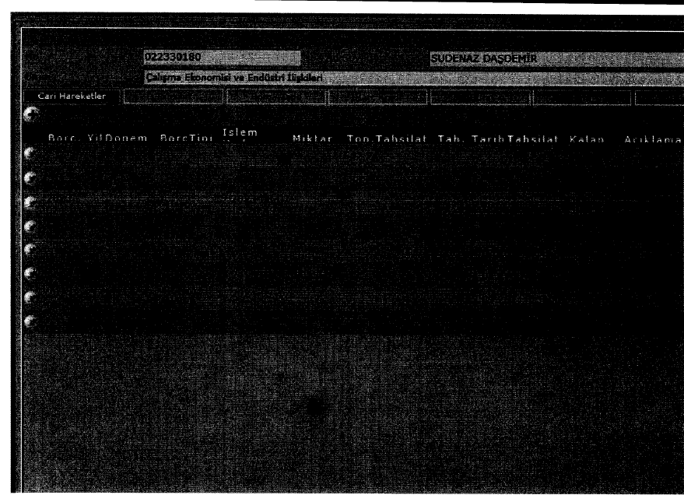
Otomasyon Ekran Görüntüleri

Slide 7
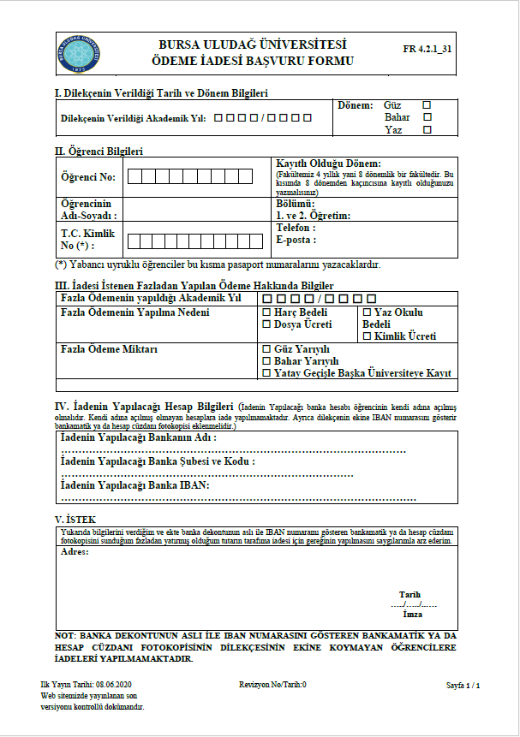
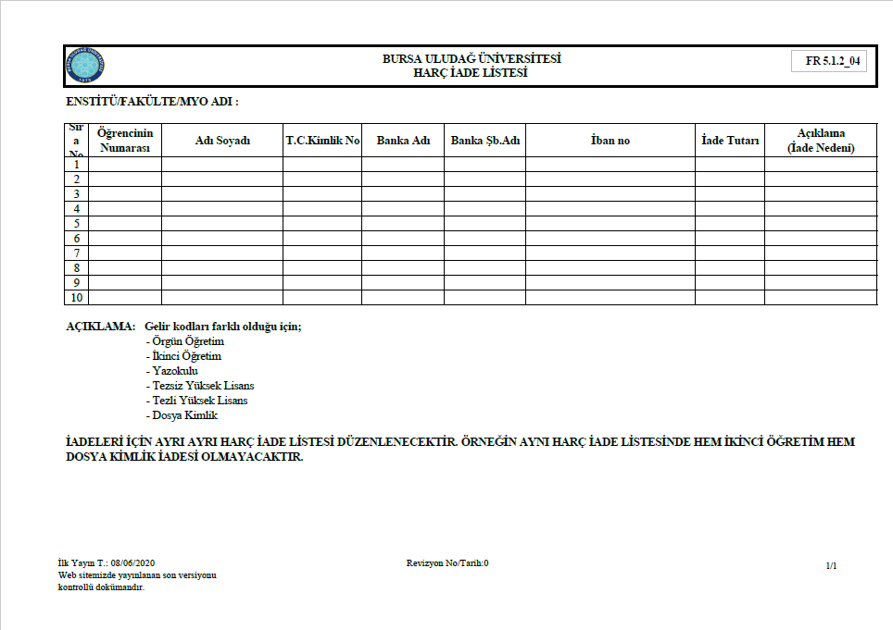
Başvuru Formu ve Banka Listesi

Slide 8
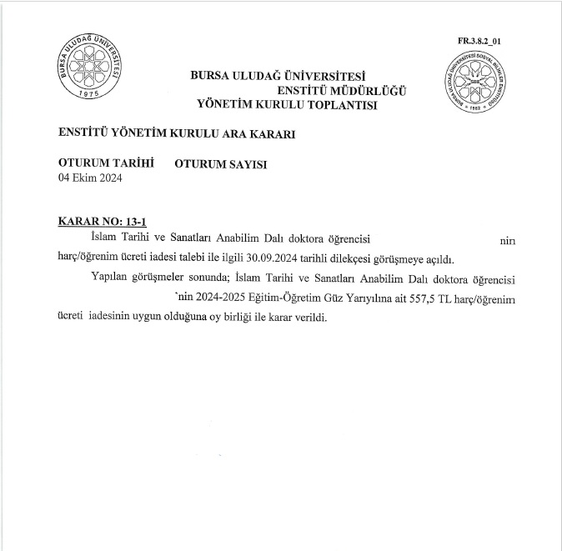
Üst Yazı ve Yönetim Kurulu Kararı

Slide 9
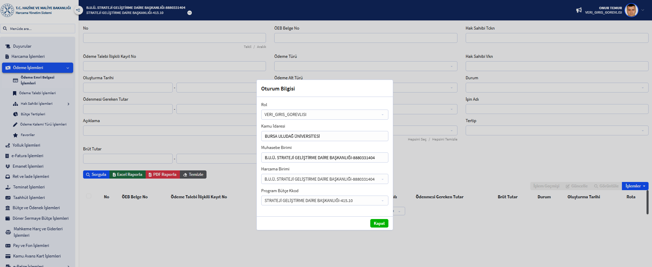

Slide 10
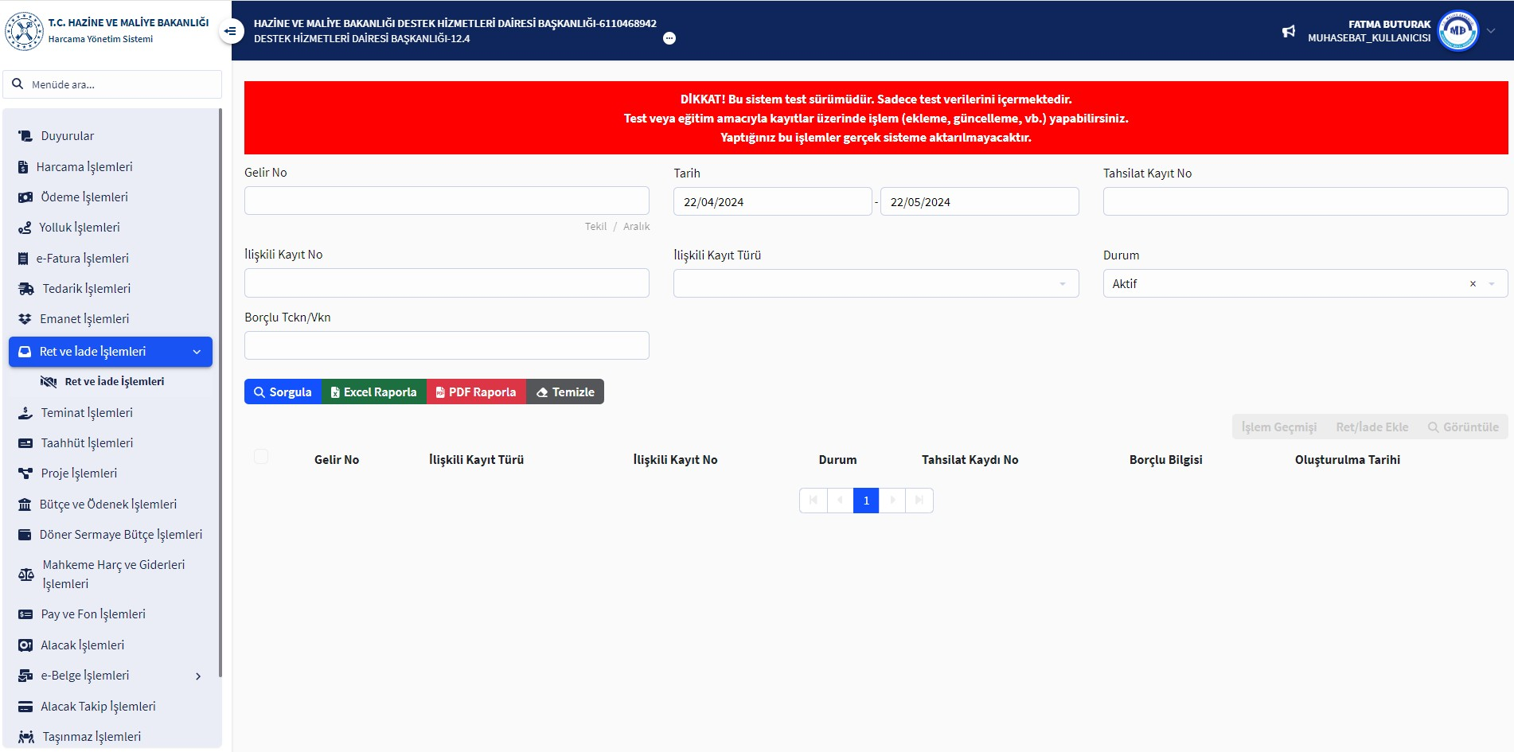
Ret ve İade İşlemleri Modülünün Kullanılması Ret ve İade İşlemleri” modülü altında yer alan “Ret ve İade İşlemleri” sekmesine tıklandığında aşağıdaki ekran açılacaktır.

Slide 11
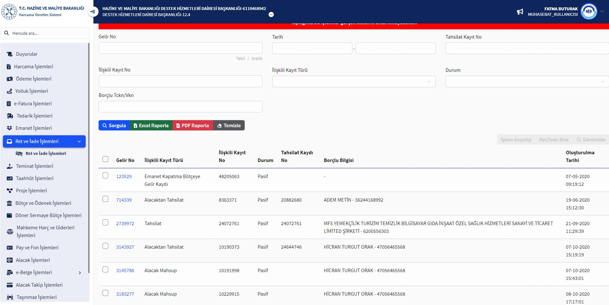
Ret ve iade işlemleri ekranında, ret ve iade işlemi yapılmak istenen gelirlere ilişkin gelir no, tarih aralığı, tahsilat kayıt no gibi alanlardan biri ve/veya bir kaçı seçilerek SORGULA butonuna basıldığında, her hangi bir muhasebe birimi tarafından harcama birimi adına kayıtlara alınmış gelirler HYS ekranına aşağıda görüldüğü gibi yansımaktadır.

Slide 12
Gelir Görüntüleme Harcama birimi adına listelenen gelirlerden görüntülenmek istenen gelir işaretlenip, GÖRÜNTÜLE butonuna basıldığında ilgili gelire ilişkin bilgiler ekranı açılmaktadır.

Slide 13
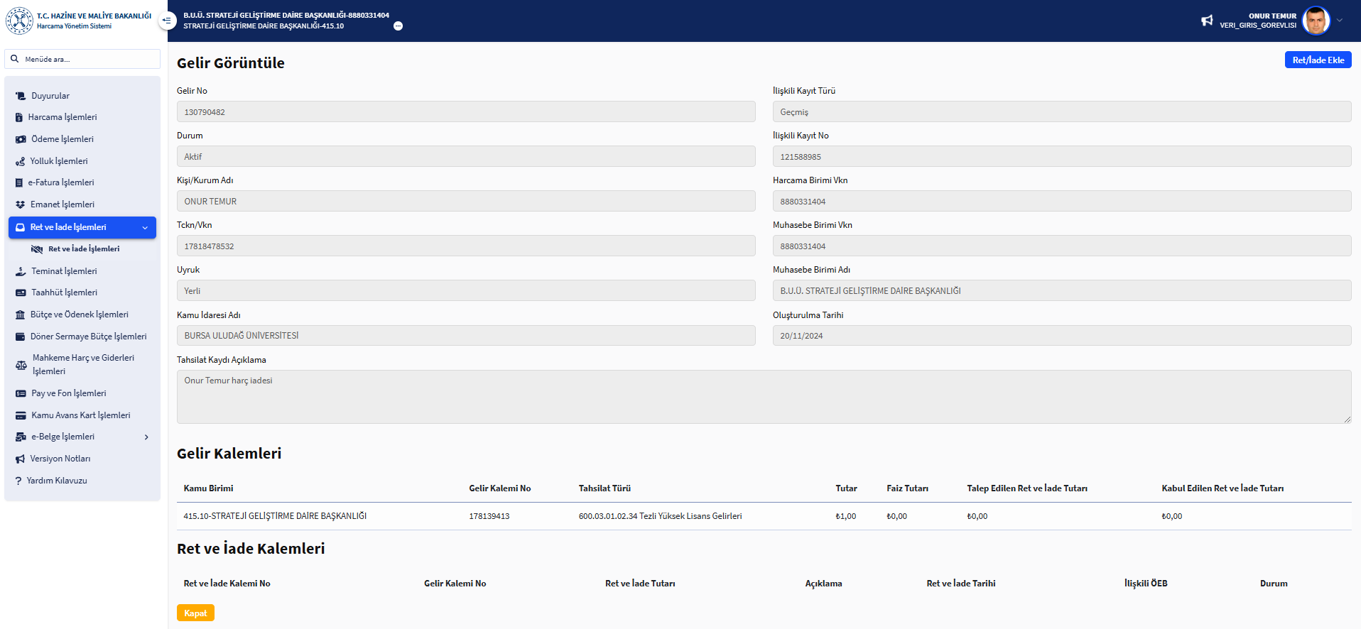

Slide 14
Ret ve İade Tutarının Ödeme Emri Oluşturma İşlemi Kullanıcı tarafından, listelenen gelirlerden ödeme emri oluşturmak istenen gelir kalemi işaretlenerek RED /İADE Ekle butonuna basıldığında ;

Slide 15
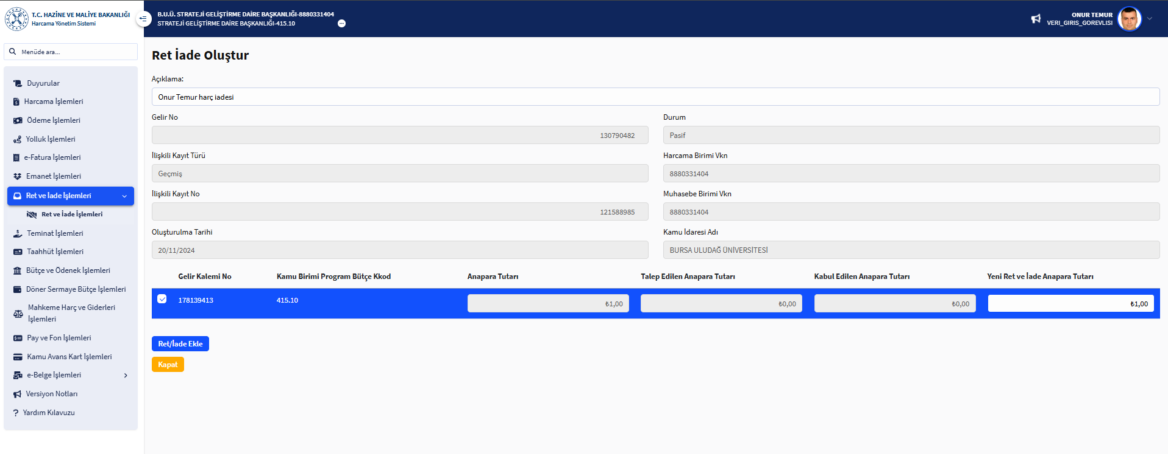

Slide 16
Ödeme talebi oluşturulmuş olan ret ve iade talebinin ödeme emri belgesini oluşturmak için “Ödeme İşlemleri” modülünden devam edilir. Ödeme talebi işlemlerinden, ilişkili kayıt türü “Ret ve İade” işaretlenerek yapılacak sorgu sonucunda, harcama birimince Ret ve İade İşlemleri modülünden oluşturulan ödeme talepleri listelenir.

Slide 17
Ödeme Emrinin Oluşturulması Ödeme emri belgesi oluşturulmak istenen ret ve iadenin ödeme talebine tıklanarak ÖDEME EMRİ OLUŞTUR butonuna basılır. Ödeme emri oluştur butonuna basıldıktan sonra açılacak Ödeme Emri Belgesi Giriş kısmında, ödeme türü alanları otomatik gelmektedir

Slide 18
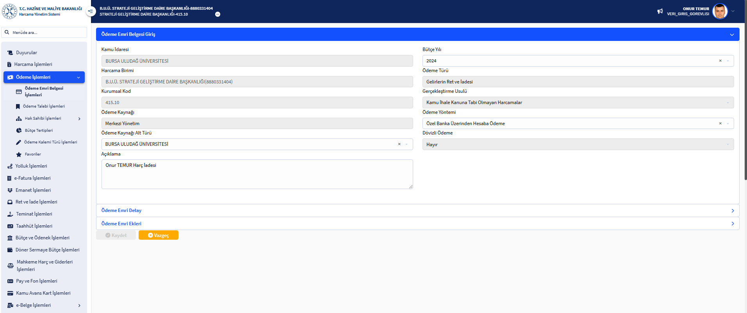

Slide 19
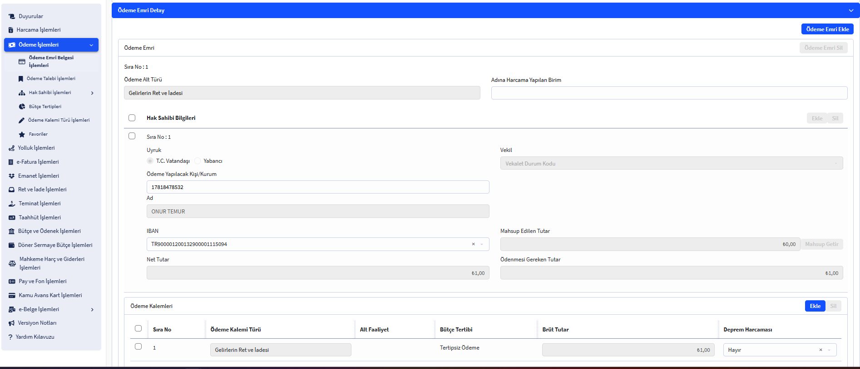

Slide 20
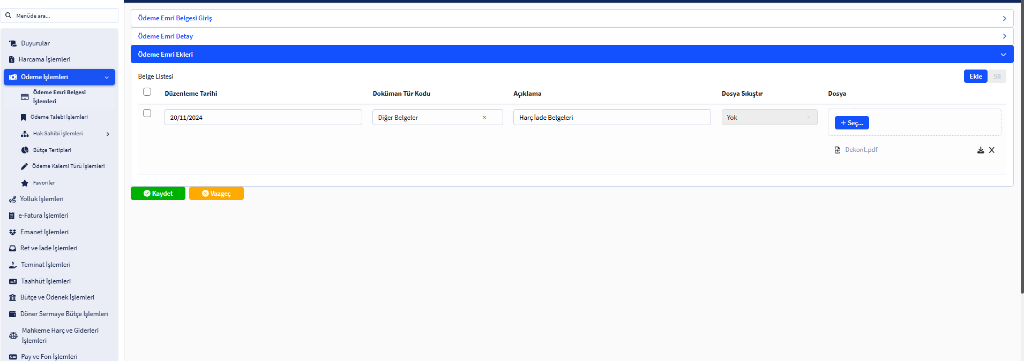

Slide 21
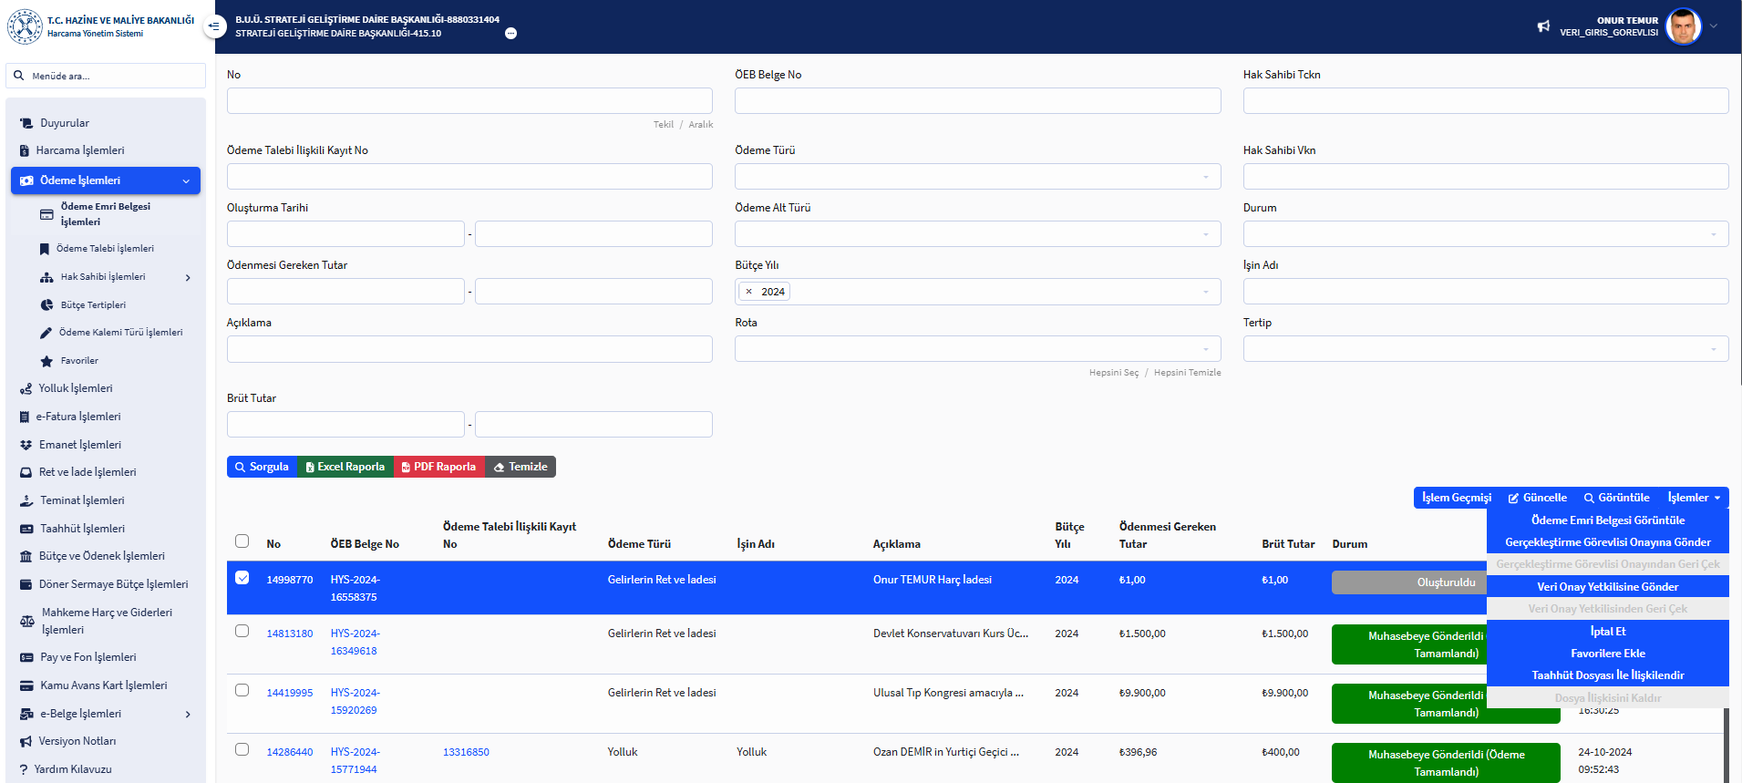

Slide 22
Veri Giriş Görevlisi Tarafından Evrakın Oluşturulması
Gerçekleştirme Görevlisi Onayı
Harcama Yetkilisi Onayı
Muhasebe Kontrol ve Ödeme İşlemleri
Muhasebe Birimi Tarafından Ret ve İade Ekleme

Slide 23
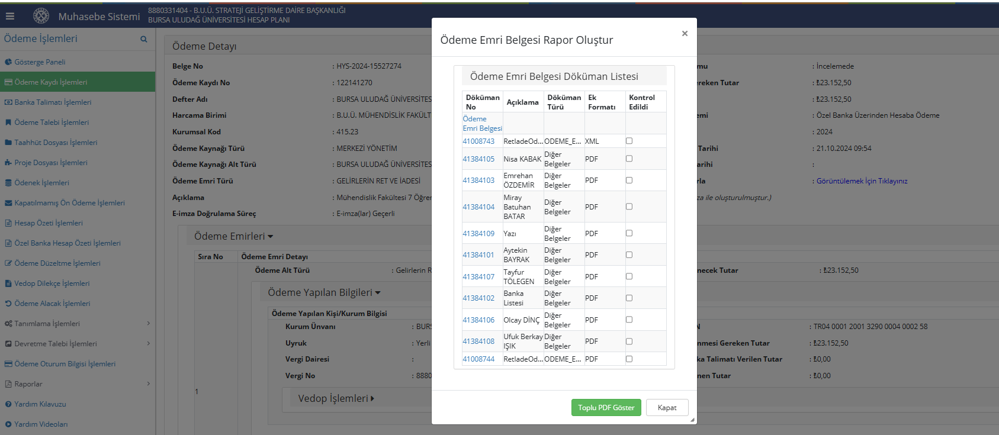

Slide 24
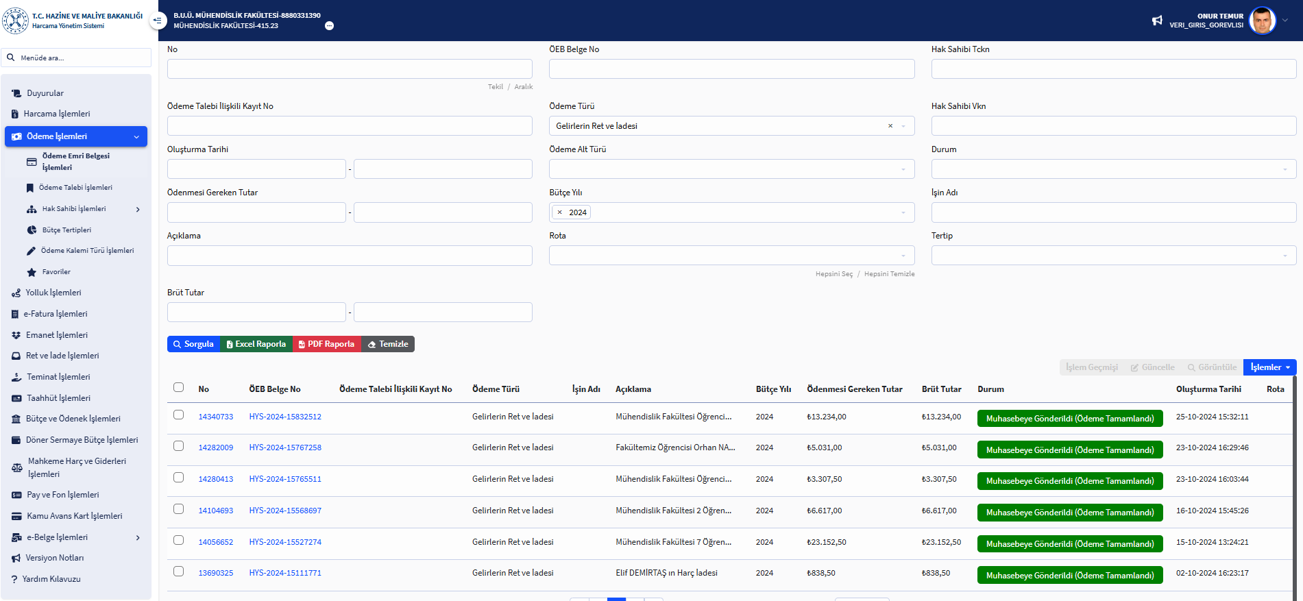

Slide 25
Emanet İşlemleri
8 Nisan 2023 Tarih ve 32157 Sayılı Resmi Gazetede Yayımlanan Muhasebat Genel Müdürlüğü Genel Tebliği 7.Maddesinde «6 ncı maddede belirtilen emanet işlemlerinden, emanetin ilgilisine iadesi, emanet hesaptan harcama yapılması, emanetlerin ilgili kuruma gönderilmesi ve emanetlerin kamu idaresi alacaklarına mahsup edilmesi işlemleri, harcama birimlerince harcama yönetim sistemi üzerinden ilgili mevzuatı gereği hazırlanması gereken belgelerin ödeme emri belgesine eklenmesi ve ödeme emri belgesi ile eki kanıtlayıcı belgelerin elektronik ortamda muhasebe birimlerine iletilmesi suretiyle yapılır. » hükmü gereğince;
Kamu idarelerinin emanet kaynaklı ödemelerinin ve emanet hesaplardan yapılacak diğer işlemlerinin kontrol düzeyi artırılarak ve birimler arası yazışmalar azaltılarak elektronik ortamda yürütülmesini sağlamak amacıyla planlanan yeni kurguda, devlet muhasebesi yönetim sisteminde kamu idaresi defterinde harcama birimi adına kaydedilen emanet hesapların, Harcama Yönetim Sistemi üzerinden (MYSV2), ilgili kamu idaresi/harcama biriminin erişimine ve kontrolüne açılması sağlanmıştır. Harcama birimlerince ödeme emri belgesi ve eklerinin elektronik ortamda muhasebe birimine iletilmesi durumunda muhasebe birimlerince; ilgili mevzuatından kaynaklanan yetki, görev ve sorumluluklar çerçevesinde gerekli kontroller yapılarak muhasebe işlem fişi düzenlemek suretiyle muhasebeleştirme işlemleri yapılır.

Slide 26
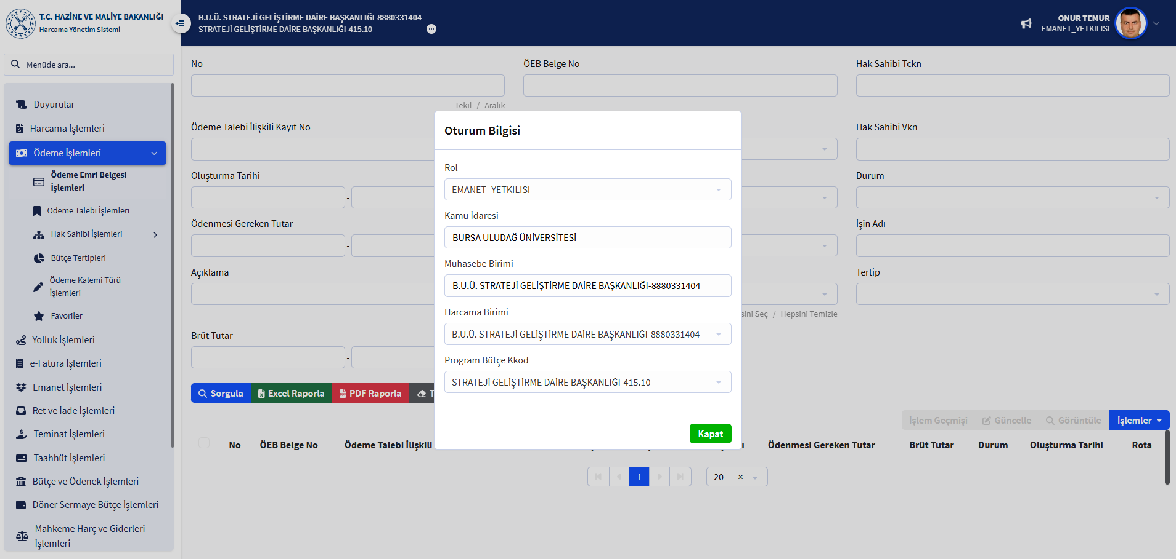
HYS Giriş Ekranı (Emanet Ödemeleri İçin)

Slide 27
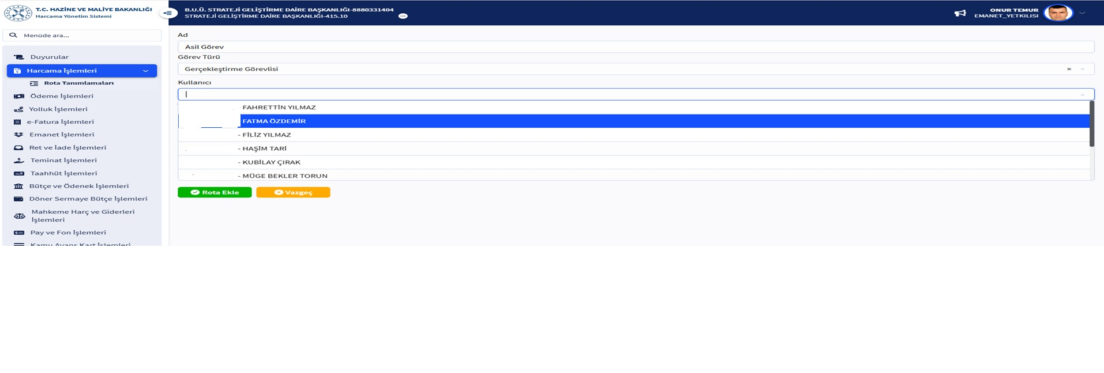
Emanet Ödemeleri İçin Rota Tanımlama İşlemi

Slide 28
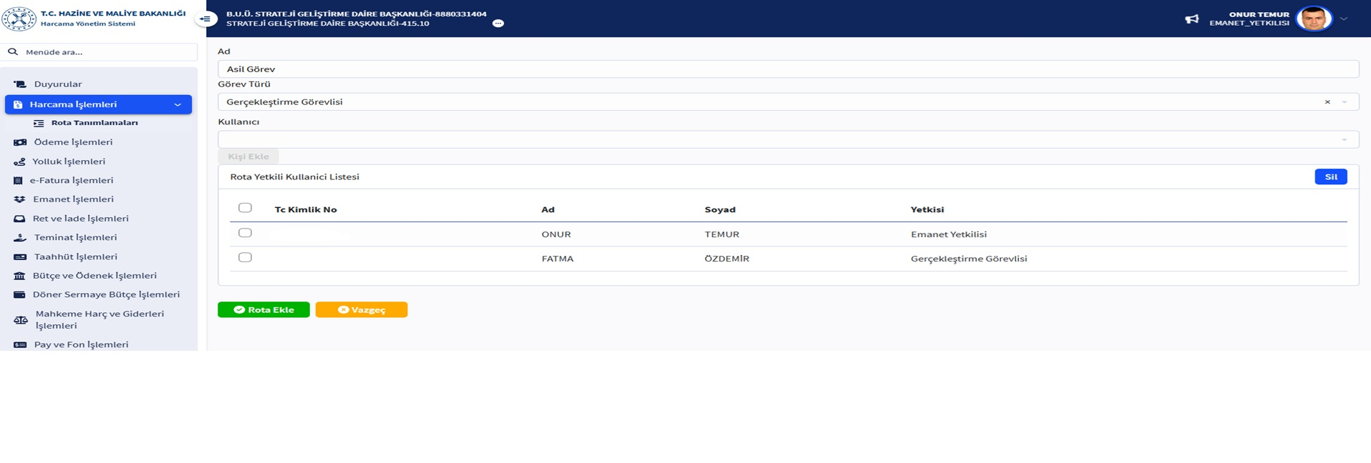

Slide 29
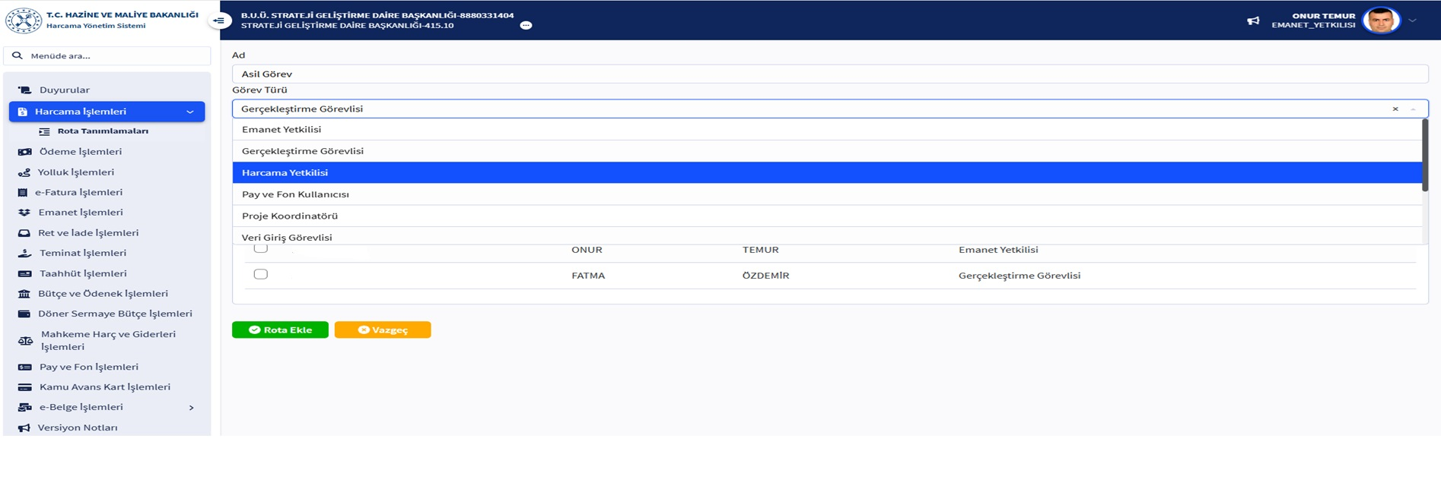
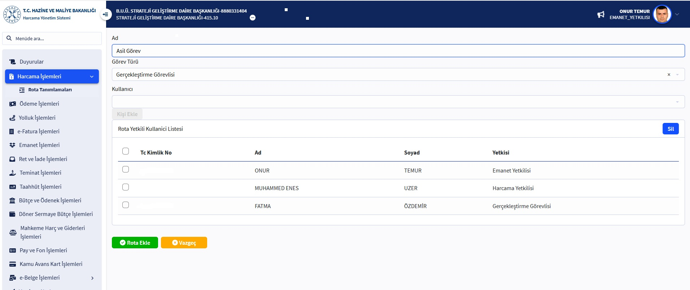

Slide 30
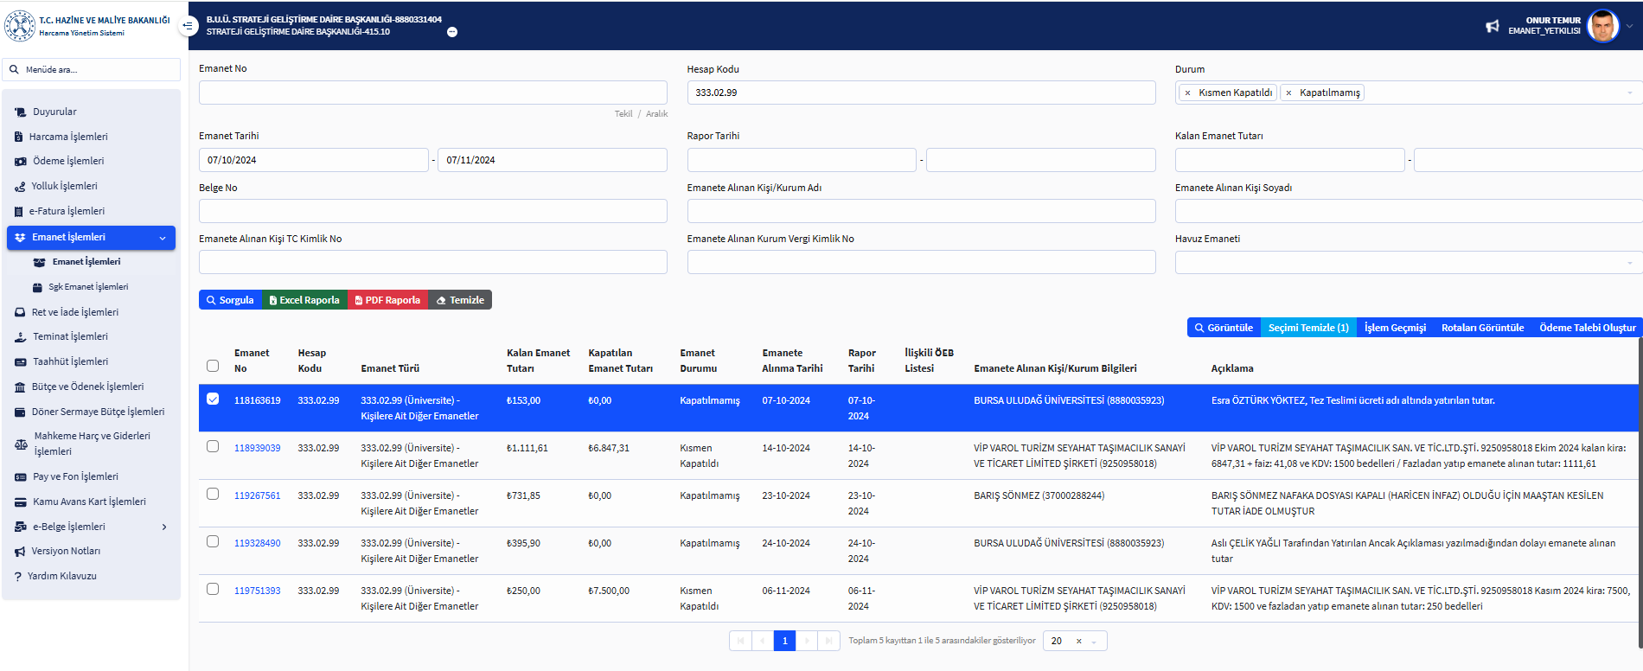

Slide 31
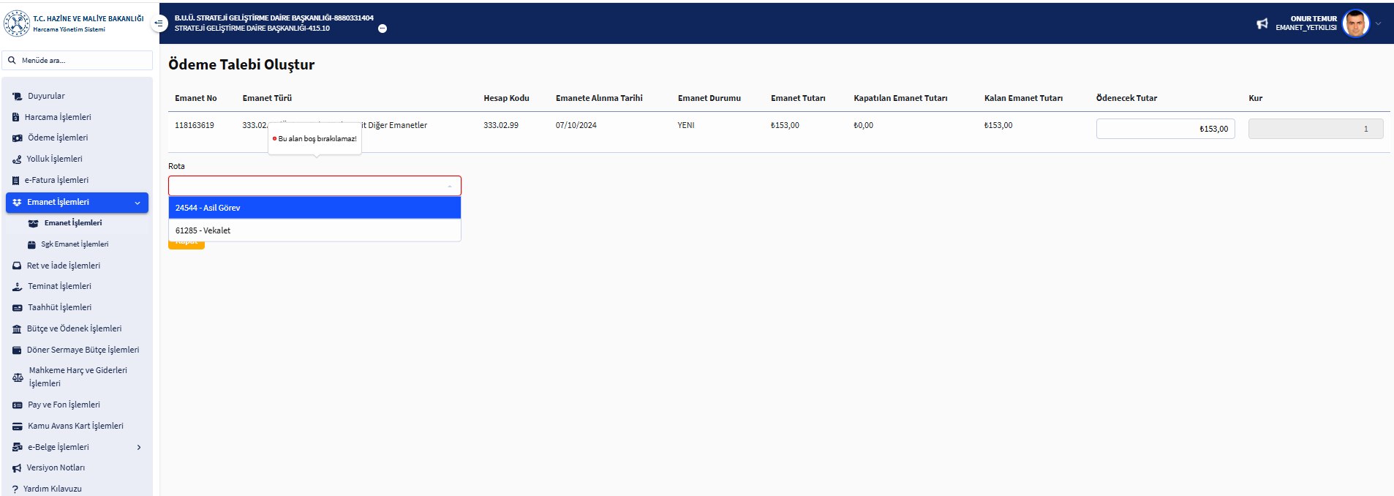
Ödeme Talebi Oluşturma: Açılan ekranda, kapatılmamış veya kısmen kapatılmış olan emanete ilişkin ödenecek tutar alanı girilerek ‘’ÖDEME TALEBİ OLUŞTUR’’ butonuna basılır. “Ödenecek Tutar” alanına kalan emanet tutarından fazla tutar girilemez. Ödeme talebi oluşturulmuş olan emanetin ödeme emri belgesini oluşturmak için “Ödeme İşlemleri” modülünden devam edilir.

Slide 32
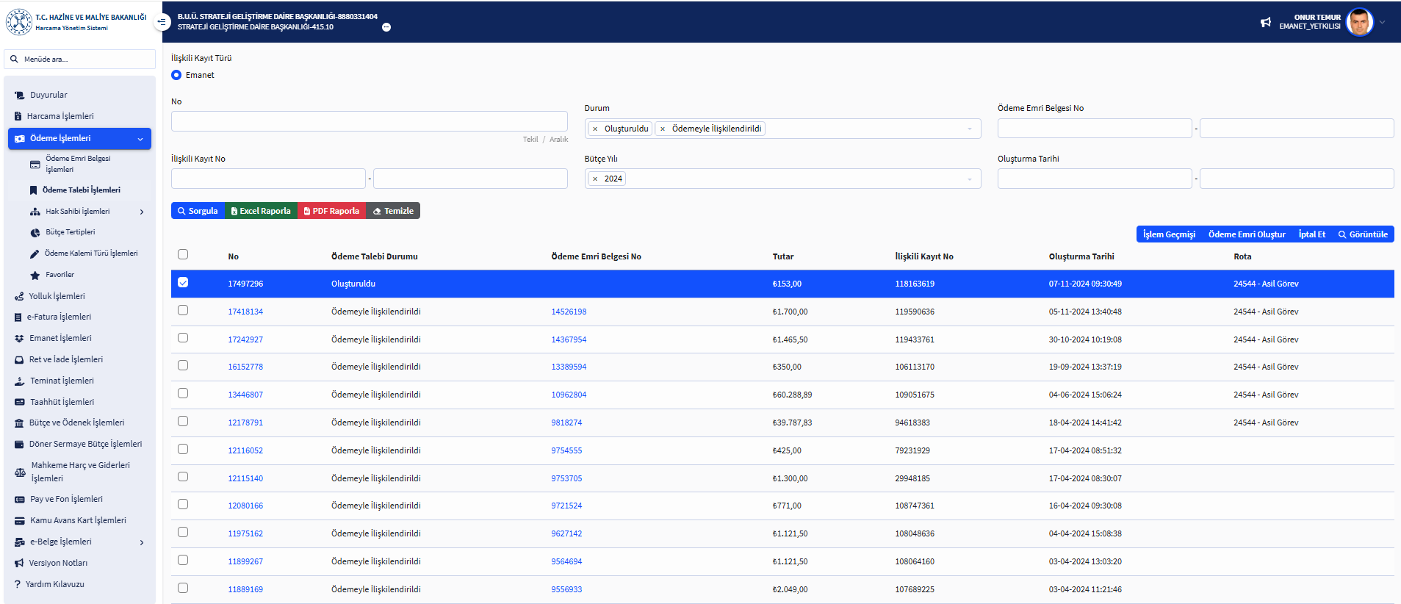
Ödeme talebi işlemlerinden, ilişkili kayıt türü “Emanet” seçilerek ilgili emanetin ödeme talebine tıklanarak ‘’ÖDEME EMRİ OLUŞTUR’’ butonuna basılır.

Slide 33
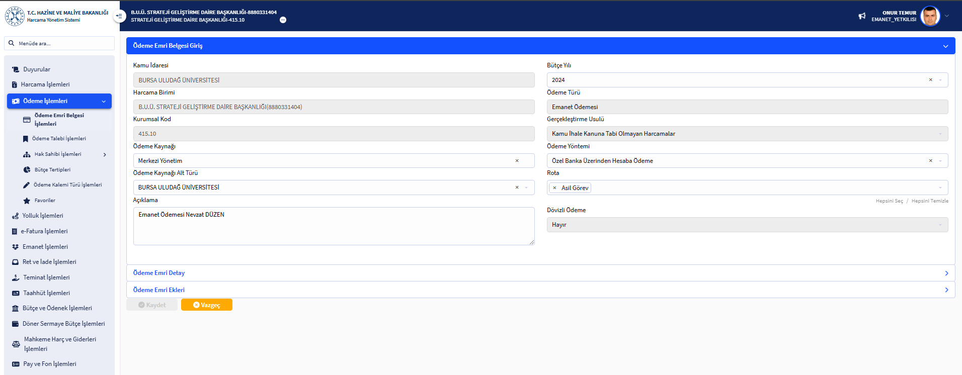

Slide 34
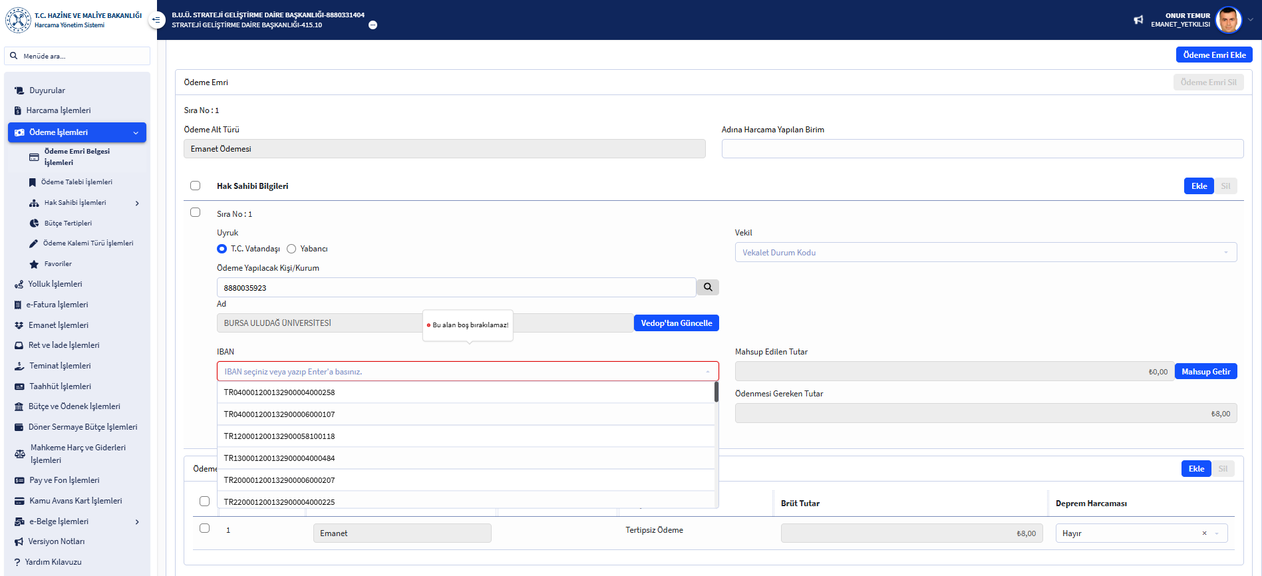

Slide 36
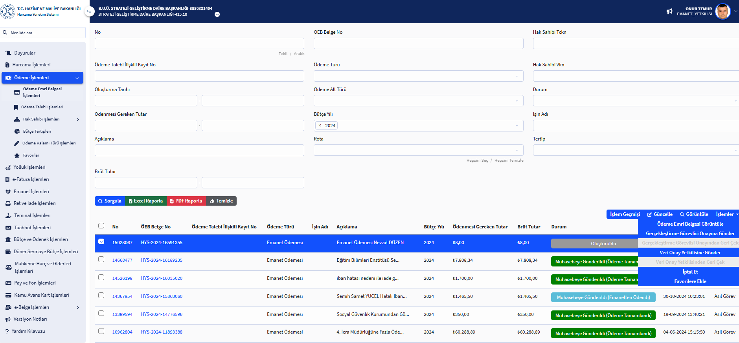

Slide 37
Gerçekleştirme Görevlisi
Harcama Yetkilisi
Muhasebe Birimi
Evrak ve Eklerini İnceleme ve Ödeme İşlemlerini Yapma
Ödeme Evrakı Uygunsa Elektronik İmza ile İmzalama ve Muhasebeye Gönderme İşlemini Yapma
İnceleme ve Harcama Yetkilisine Onay için Gönderme
Ödeme Evrakını Hazırlama
Veri Giriş Görevlisi

Slide 38
Teşekkürler. Strateji Geliştirme Daire Başkanlığı 2025

